Slide 1

KHỐI 4
TOÁN

Slide 2
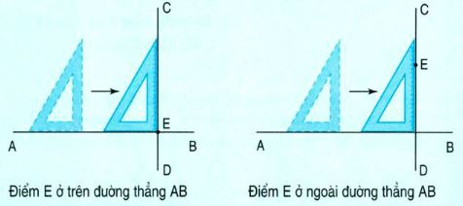

Notes:
Chọn 1 trong 2 hoạt động khởi động

Slide 3
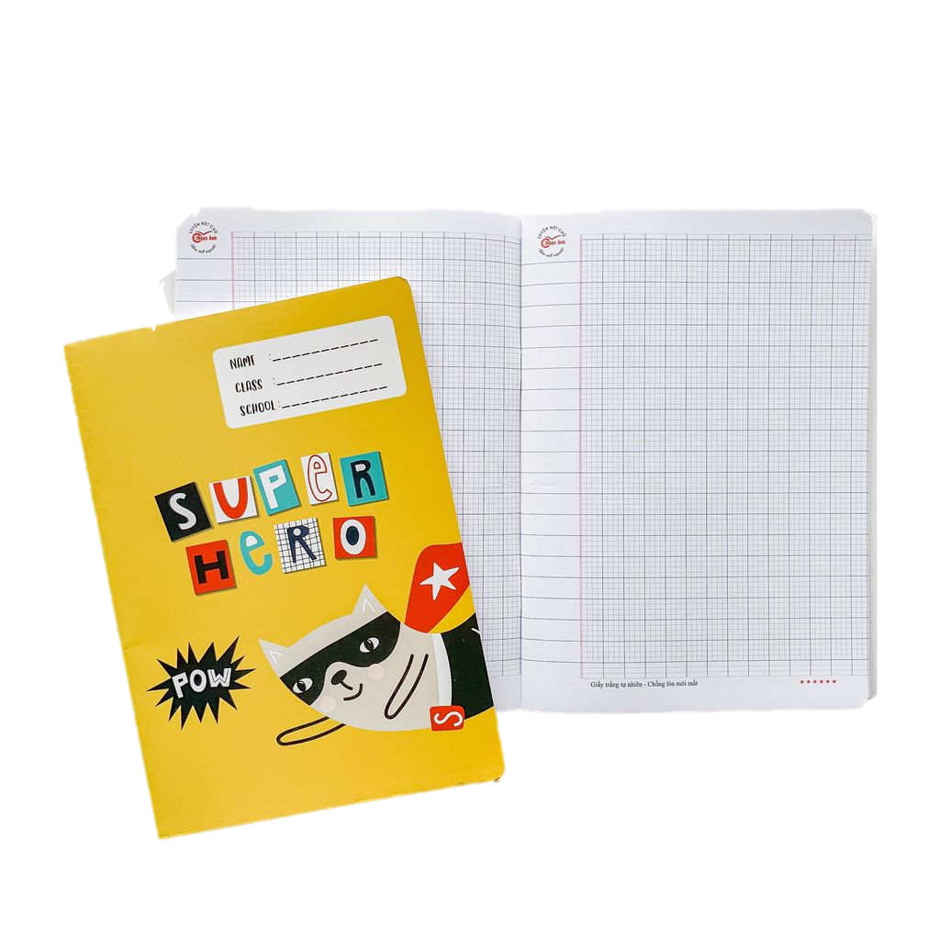
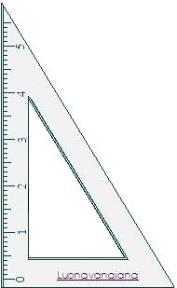
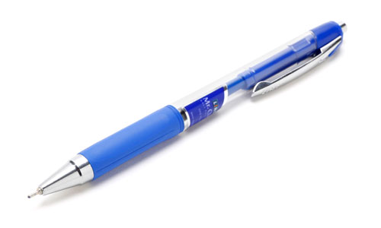
Chuẩn bị đồ dùng.
E KE

Slide 4



TOÁN
VẼ HAI ĐƯỜNG THẲNG VUÔNG GÓC

Slide 5
1. Vẽ đường thẳng CD đi qua điểm E và vuông góc với đường thẳng AB cho trước.
Điểm E nằm trên đường thẳng AB.
Điểm E nằm ngoài đường thẳng AB.

Slide 6
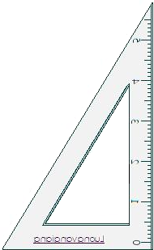

1. Vẽ đường thẳng CD đi qua điểm E và vuông góc với đường thẳng AB cho trước.
Điểm E nằm trên đường thẳng AB.
Cạnh góc vuông thứ hai
Bước 1: Đặt một cạnh góc vuông của ê ke trùng với đường thẳng AB.
C
Bước 2: Chuyển dịch ê ke trượt theo đường thẳng AB sao cho cạnh góc vuông thứ hai của ê ke gặp điểm E.
Bước 3: Vạch một đường thẳng theo cạnh đó thì được đường thẳng CD đi qua điểm E và vuông góc với đường thẳng AB.
E
A B
Cạnh góc vuông thứ nhất
D

Slide 7
1. Vẽ đường thẳng CD đi qua điểm E và vuông góc với đường thẳng AB cho trước.
Điểm E nằm ngoài đường thẳng AB.
Cạnh góc vuông thứ hai
Bước 1: Đặt một cạnh góc vuông của ê ke trùng với đường thẳng AB.
C
E
Bước 2: Chuyển dịch ê ke trượt theo đường thẳng AB sao cho cạnh góc vuông thứ hai của ê ke gặp điểm E.
Bước 3: Vạch một đường thẳng theo cạnh đó thì được đường thẳng CD đi qua điểm E và vuông góc với đường thẳng AB.
A B
Cạnh góc vuông thứ nhất
D

Slide 8
1. Vẽ đường thẳng CD đi qua điểm E và vuông góc với đường thẳng AB cho trước.
Điểm E nằm ngoài đường thẳng AB.
Cạnh góc vuông thứ hai
Bước 1: Đặt một cạnh góc vuông của ê ke trùng với đường thẳng AB.
C
E
Bước 2: Chuyển dịch ê ke trượt theo đường thẳng AB sao cho cạnh góc vuông thứ hai của ê ke gặp điểm E.
Bước 3: Vạch một đường thẳng theo cạnh đó thì được đường thẳng CD đi qua điểm E và vuông góc với đường thẳng AB.
A B
Cạnh góc vuông thứ nhất
D

Slide 9
Khi vẽ hai đường thẳng vuông góc đi qua 1 điểm ở trên hoặc ở ngoài đường thẳng cho trước ta đều thực hiện qua ba bước:
Bước 1: Đặt một cạnh góc vuông của ê ke trùng với đường thẳng cho trước.
Bước 2: Chuyển dịch ê ke trượt theo đường thẳng đó sao cho cạnh góc vuông thứ hai của ê ke gặp điểm đã cho.
Bước 3: Vạch một đường thẳng theo cạnh đó thì được hai đường thẳng vuông góc với nhau qua một điểm.

Slide 10

2. Đường cao của hình tam giác
Qua đỉnh A của hình tam giác ABC ta vẽ đường thẳng vuông góc với cạnh BC, cắt cạnh BC tại điểm H.
A
Ta gọi đoạn thẳng AH là đường cao của tam giác ABC.
Muốn vẽ đường cao của một hình tam giác ta vẽ đoạn thẳng vuông góc từ đỉnh xuống cạnh đối diện của tam giác đó.
B
H
C

Slide 11
Khi vẽ hai đường thẳng vuông góc đi qua 1 điểm ở trên hoặc ở ngoài đường thẳng cho trước ta đều thực hiện qua ba bước:
Bước 1: Đặt một cạnh góc vuông của ê ke trùng với đường thẳng cho trước.
Bước 2: Chuyển dịch ê ke trượt theo đường thẳng đó sao cho cạnh góc vuông thứ hai của ê ke gặp điểm đã cho.
Bước 3: Vạch một đường thẳng theo cạnh đó thì được hai đường thẳng vuông góc với nhau qua một điểm.

Slide 12


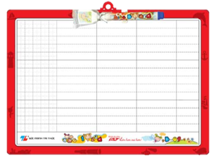
Notes:
Chọn 1 trong 2 hoạt động khởi động

Slide 13
( GV) Bài đầu tiên trong BT thực hành là bài 1( bấm). Các em đọc yc cùng cô
Bài 1: Hãy vẽ đường thẳng AB đi qua điểm E và vuông góc với đường thẳng CD trong mỗi trường hợp sau: ( bấm) a, b, c
Bài 1: Hãy vẽ đường thẳng AB đi qua điểm E và vuông góc với đường thẳng CD trong mỗi trường hợp sau.
a.
b.
c.
C
C
E
E
C
D
D
E
D

Slide 14
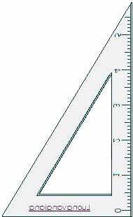
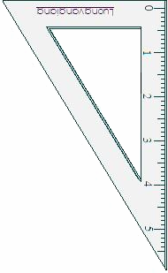
Bài 1: Hãy vẽ đường thẳng AB đi qua điểm E và vuông góc với đường thẳng CD trong mỗi trường hợp sau.
a.
b.
c.
A
A
C
C
E
E
C
D
A
D
E
B
B
D
B

Slide 15
Bài 2: Hãy vẽ đường cao AH của tam giác ABC trong mỗi trường hợp sau:
A
B
C
H
H
B
H
C
C
A
A
B

Slide 16
Bài 2: Hãy vẽ đường cao AH của tam giác ABC trong mỗi trường hợp sau:
A
B
C
H
H
B
H
C
C
A
A
B

Slide 17
Bài 3: Cho hình chữ nhật ABCD và điểm E trên cạnh AB.
Hãy vẽ đường thẳng đi qua điểm E và vuông góc với cạnh DC, cắt cạnh DC tại điểm G. Ta được các hình tứ giác đều là hình chữ nhật, nêu tên các hình chữ nhật đó.
A
B
D
C

Slide 18

Bài 3: Cho hình chữ nhật ABCD và điểm E trên cạnh AB.
Hãy vẽ đường thẳng đi qua điểm E và vuông góc với cạnh DC, cắt cạnh DC tại điểm G. Ta được các hình tứ giác đều là hình chữ nhật, nêu tên các hình chữ nhật đó.
A
E
B
Các hình chữ nhật đó là
ABCD
EBCG
AEGD
D
G
C

Slide 19






Cảm ơn các em

